Slide 1
Book shop
942-20 guruh talabasi :Sadiqov Tohirjonning book shop loyihasi
Ilmiy rahbar :Yusupova Janar

Slide 2
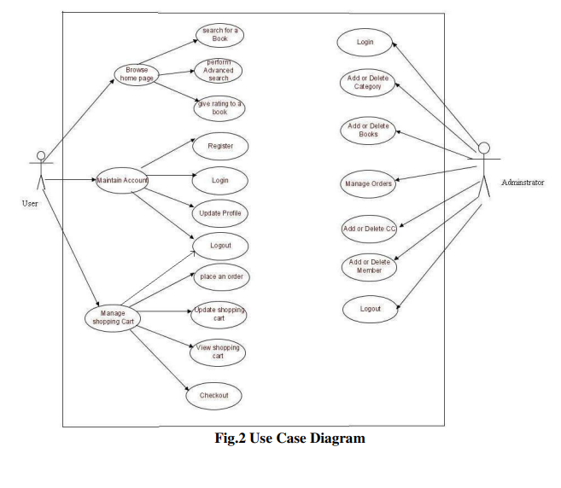

Slide 3


Slide 4


Slide 5


Slide 6
E’tiboriz uchun rahmat

